Slide 1



UBND QUẬN LONG BIÊN
TRƯỜNG MẦM NON HỒNG TIẾN
LĨNH VỰC PHÁT TRIỂN NHẬN THỨC
HOẠT ĐỘNG LQVT
ĐỀ TÀI: SẮP XẾP QUI TẮC 3 ĐỐI TƯỢNG
Lứa tuổi: MGL (5-6 tuổi)
Giáo viên: Nguyễn Thị Thanh Xuân

Slide 2

Ôn sắp xếp 2 đối tượng

Slide 3

Sắp xếp qui tắc 3 đối tượng

Slide 4

Cô tổng kết nội dung

Slide 5
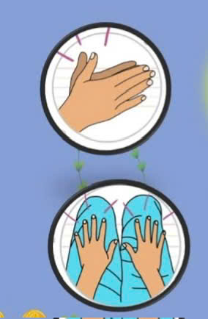
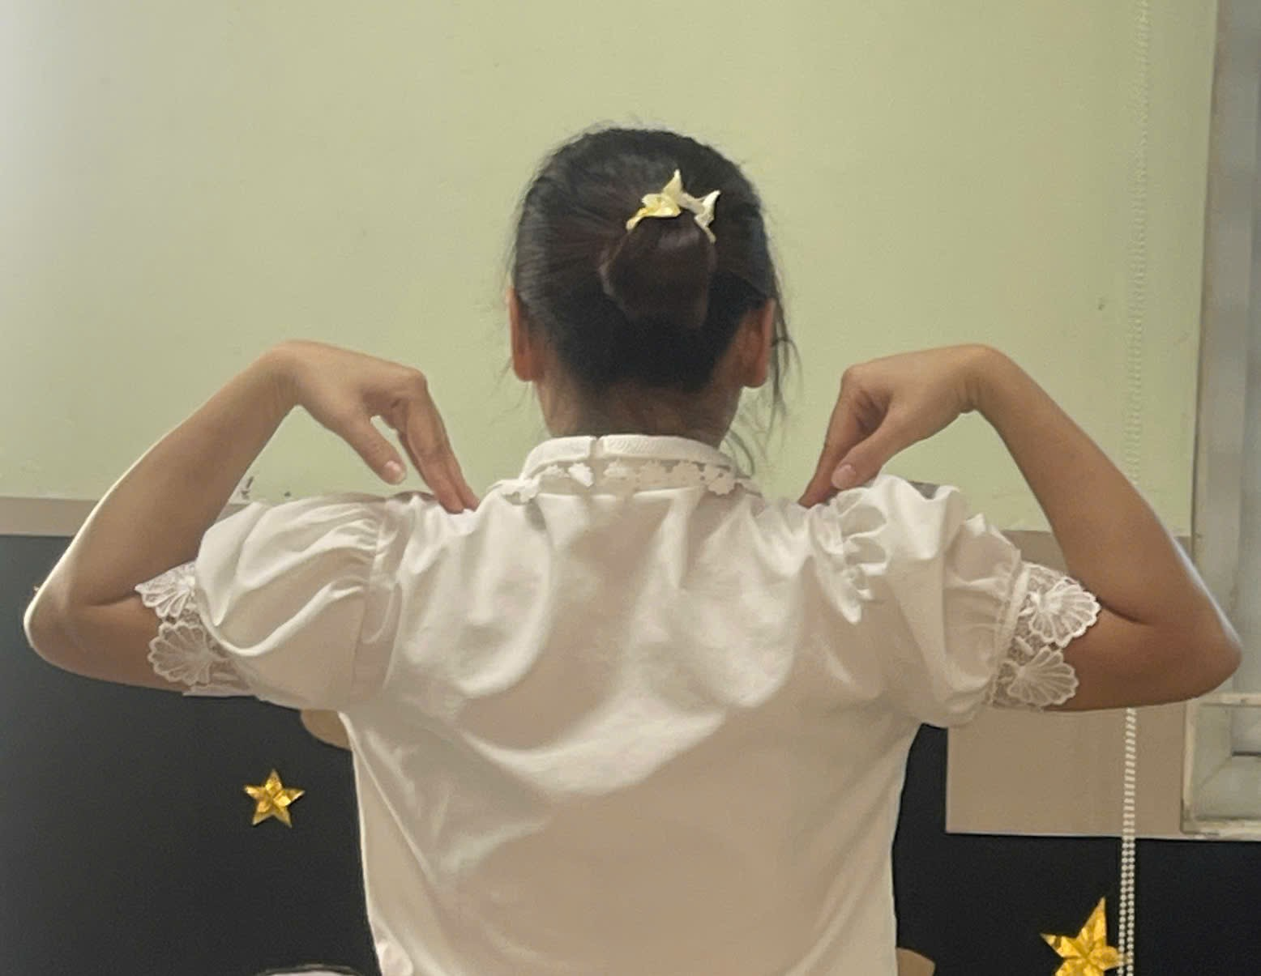
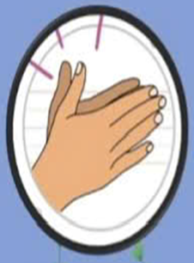








Slide 6
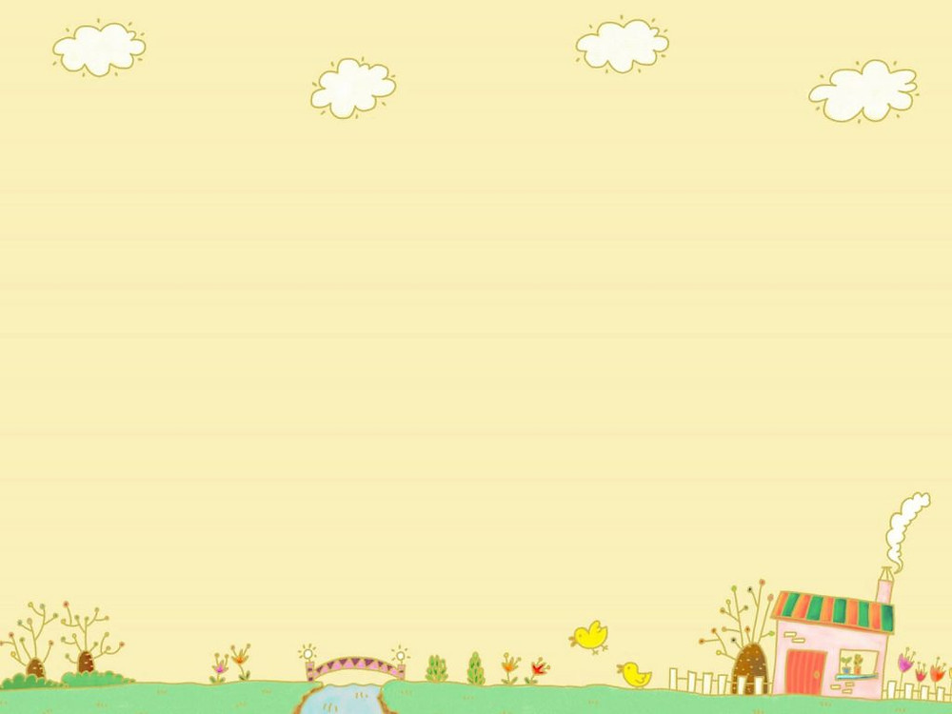
Ôn luyện củng cố

Slide 7

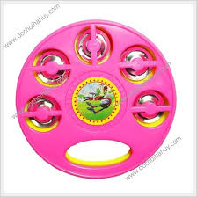
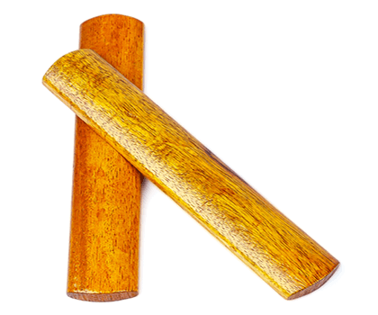
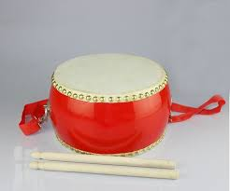



1

Slide 8
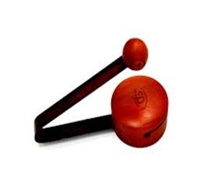
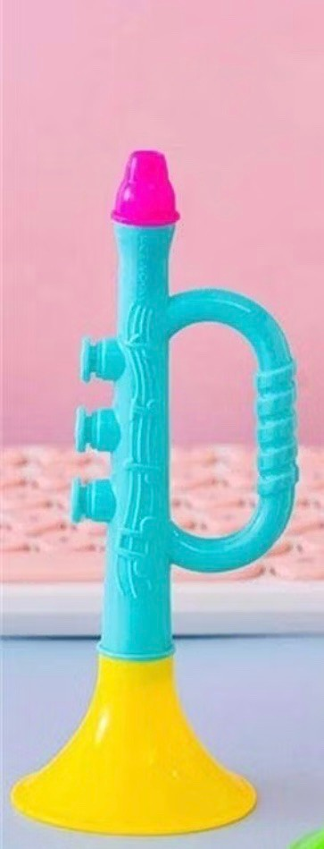
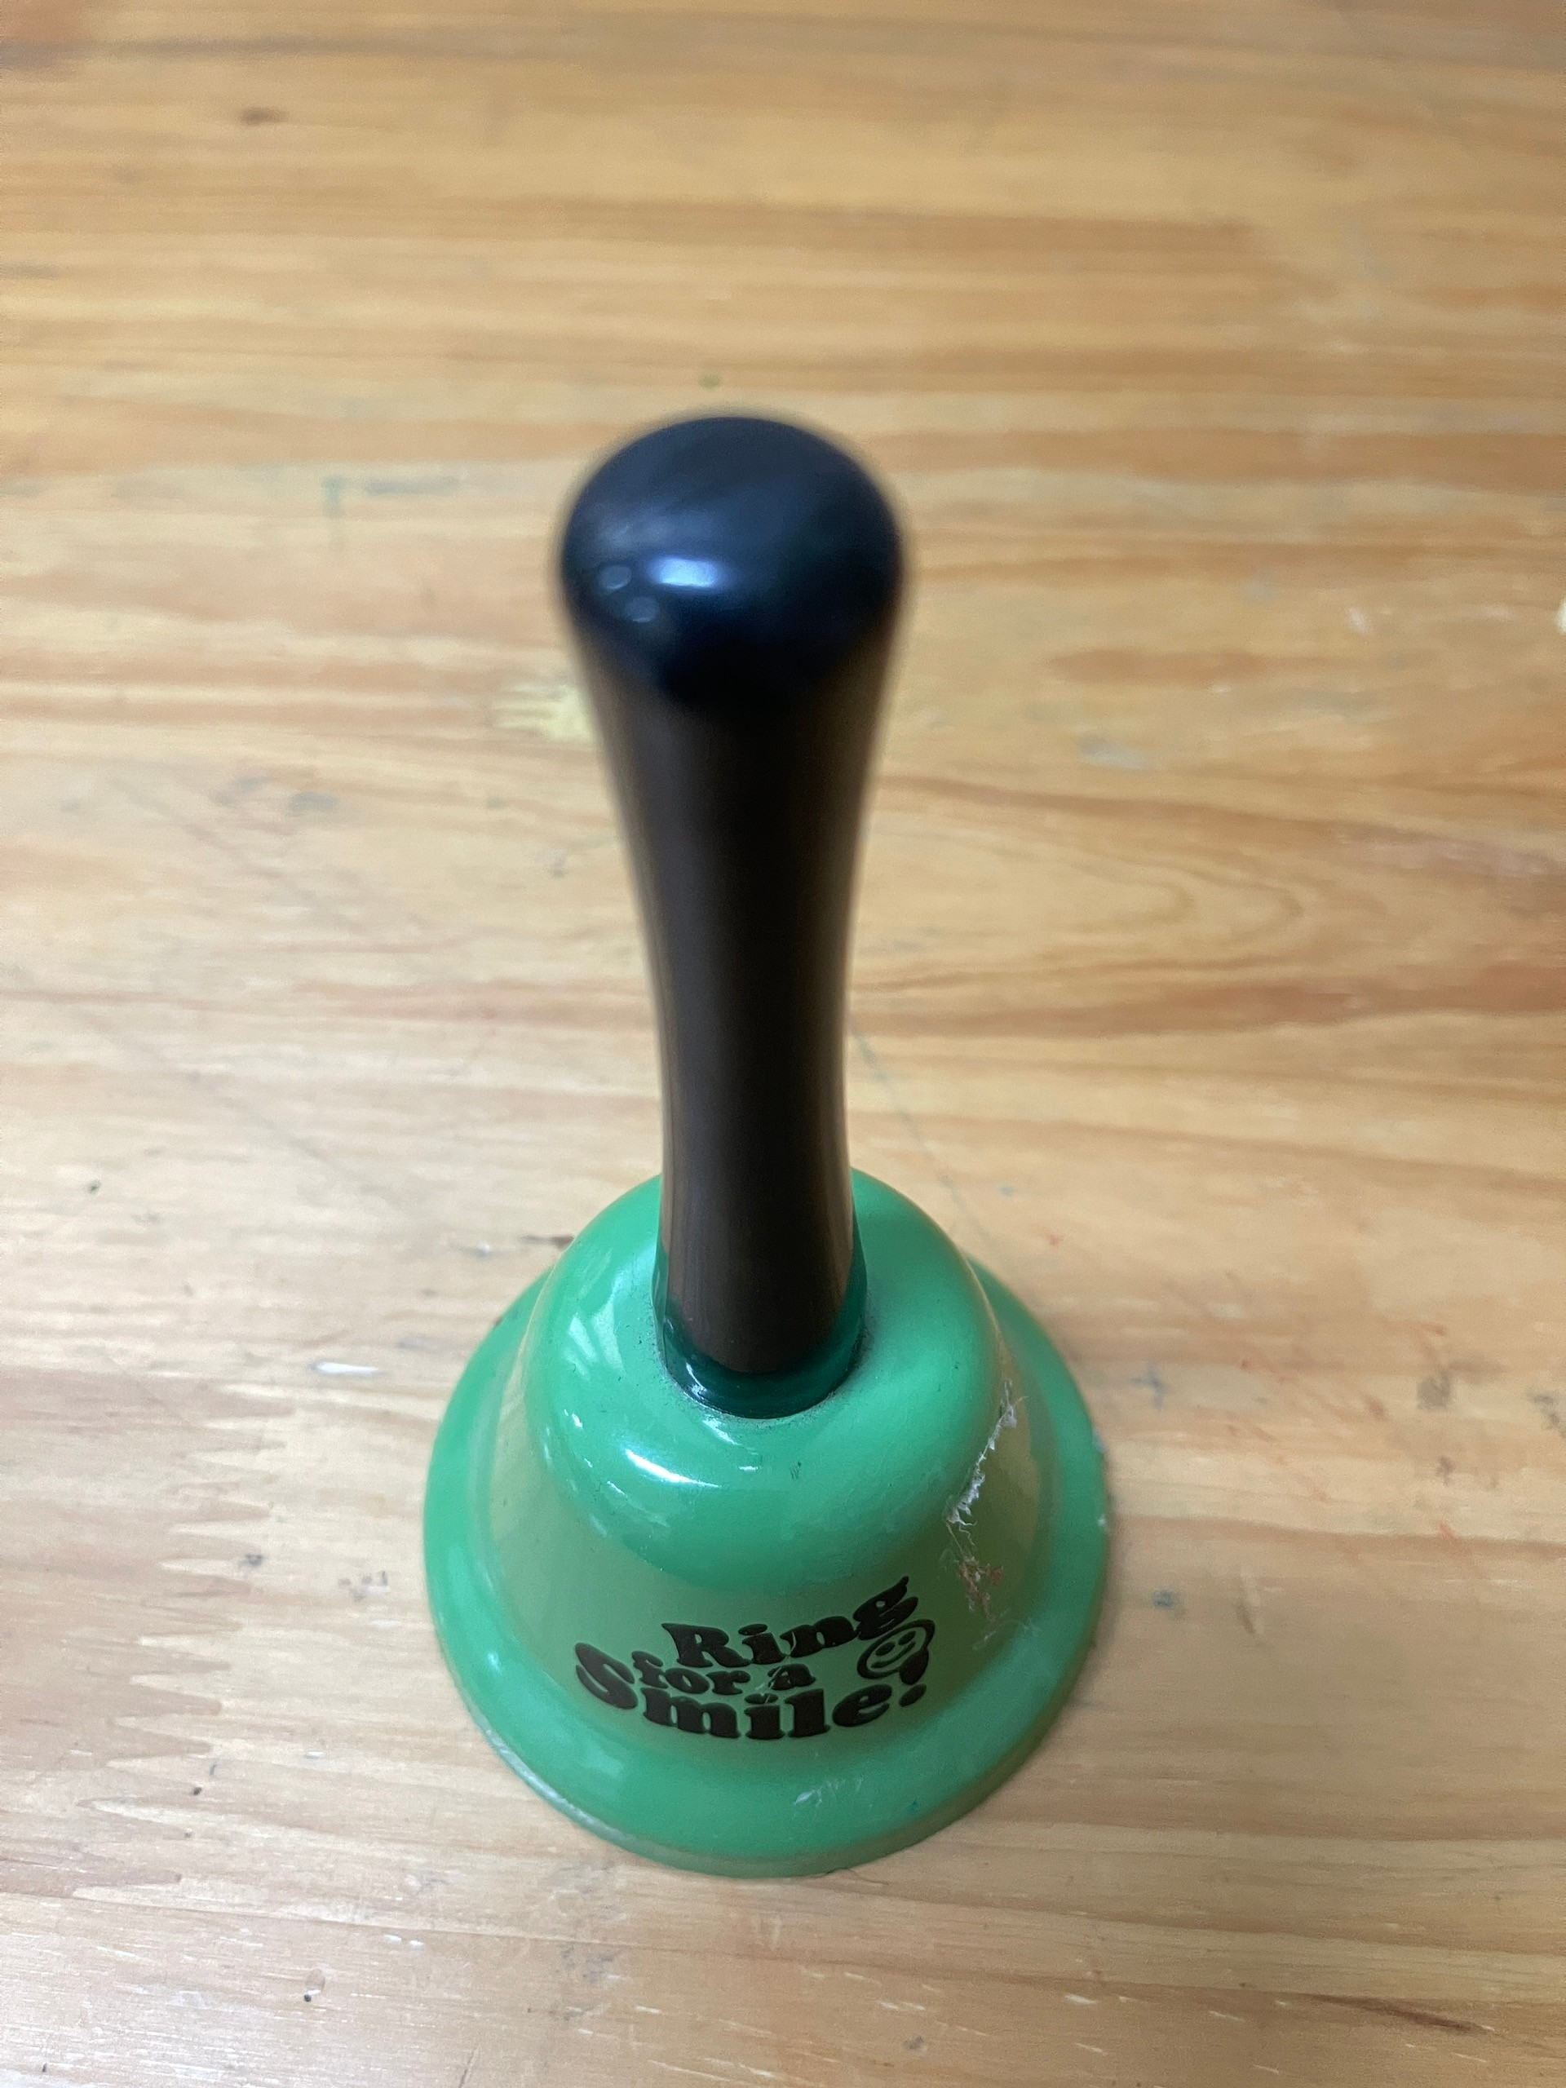


2

Slide 9


Slide 10

TRÒ CHƠI
Trang trí sắp xếp nốt các hình còn thiếu

Slide 11




